Slide 1

Мой прадедушка Вахотин
Александр
Никифорович

Slide 2
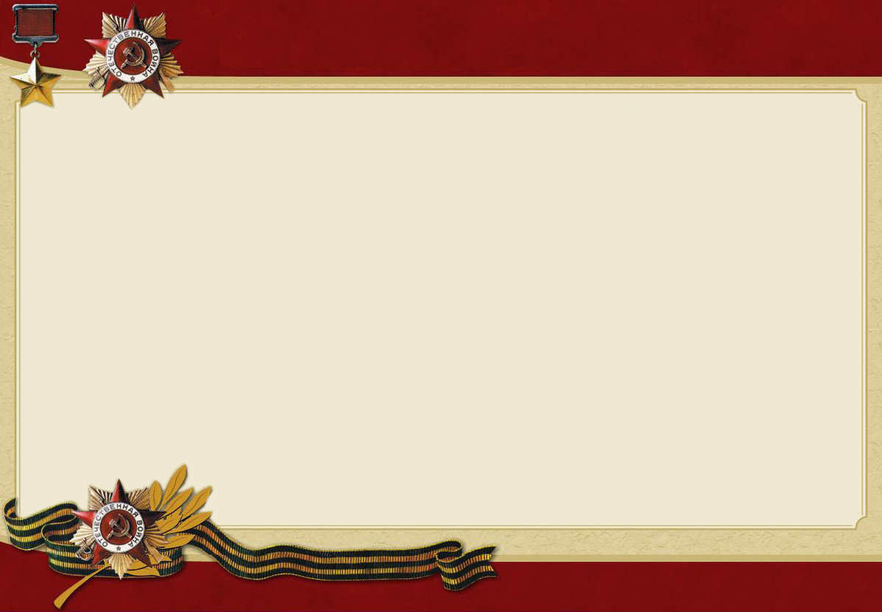
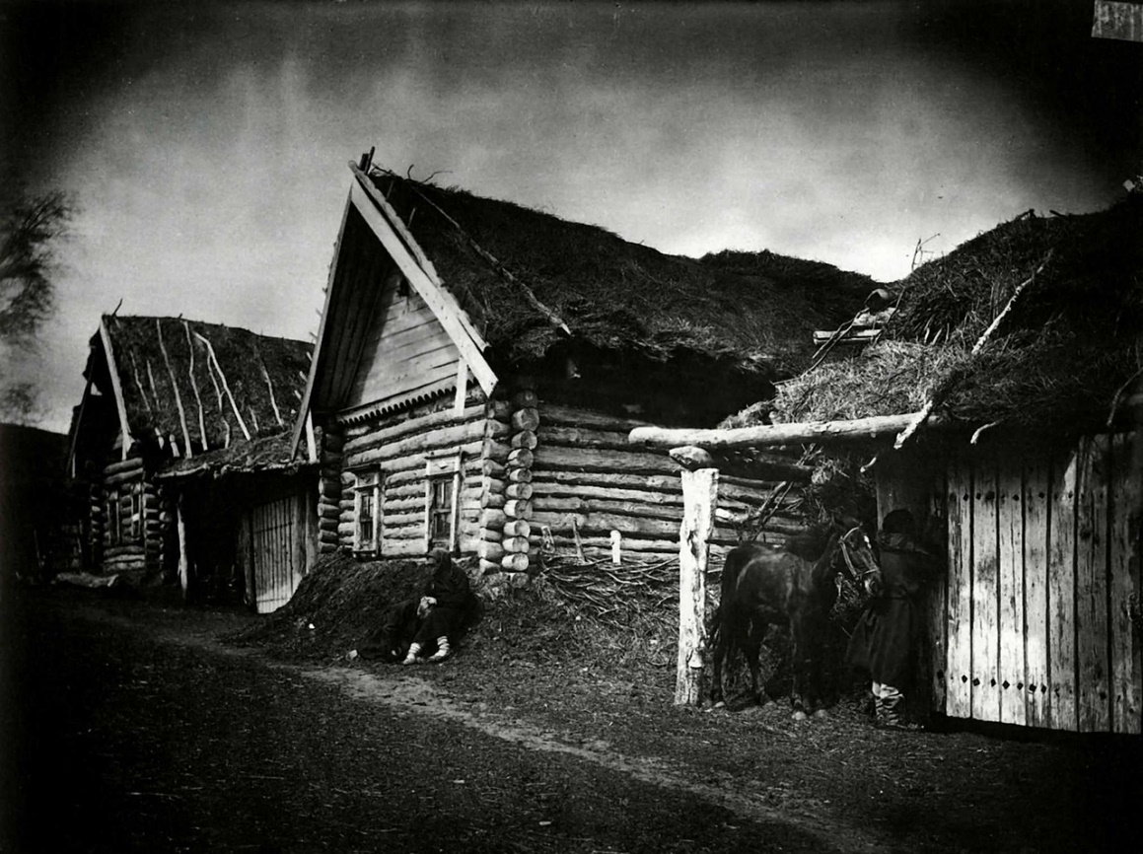
Дата рождения:
15 октября 1924 года
Место рождения:
ТАССР ,
Пестречинский р-н,
д. Кудашево ;

Slide 3

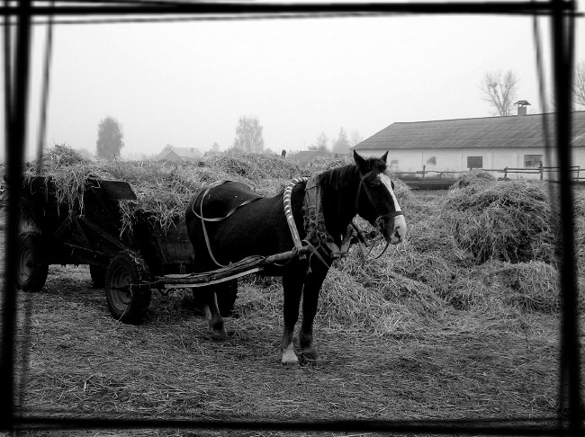

Slide 4
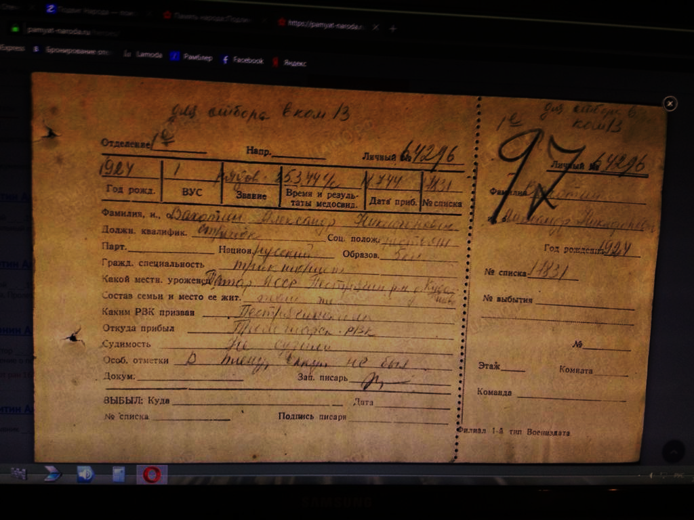
Повестка в военкомат

Slide 5
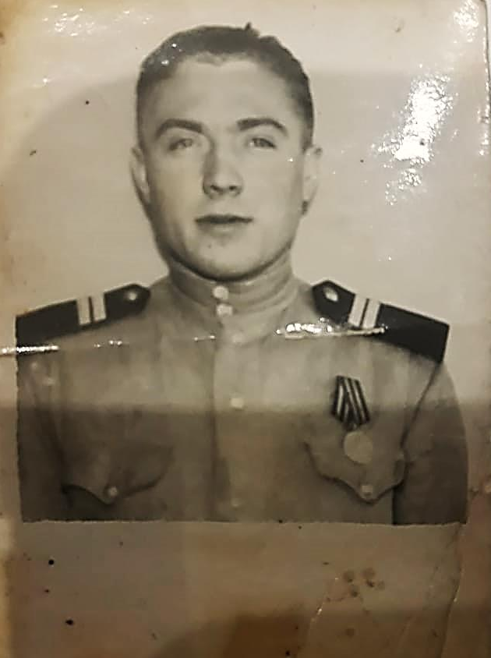
Был призван на фронт в 20 лет, 11 июля 1944 года в звании рядового, по должности стрелок. В действительности служил шофёром, возил командира.

Slide 6
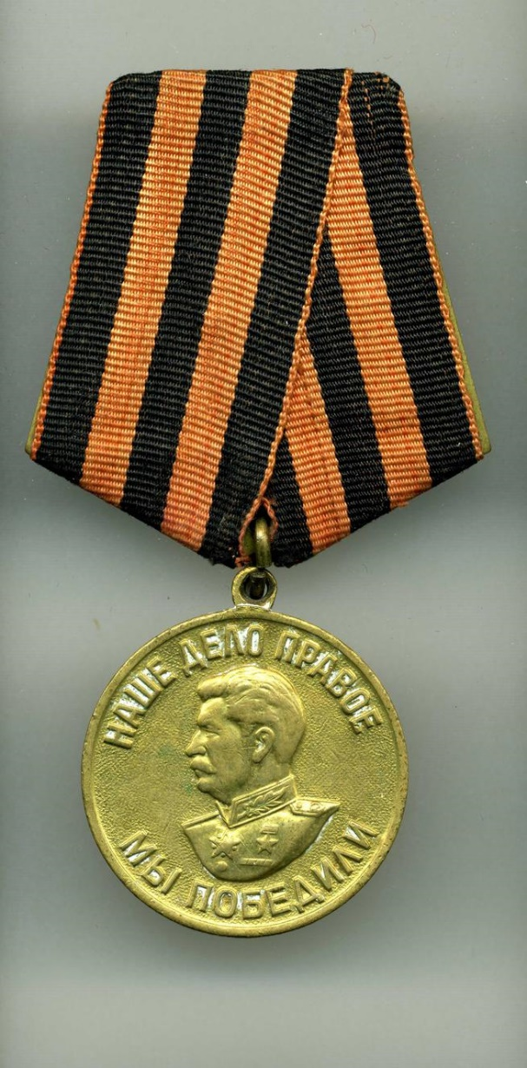
медаль «За победу над Германией в Великой Отечественной войне 1941—1945 гг.»

Slide 7
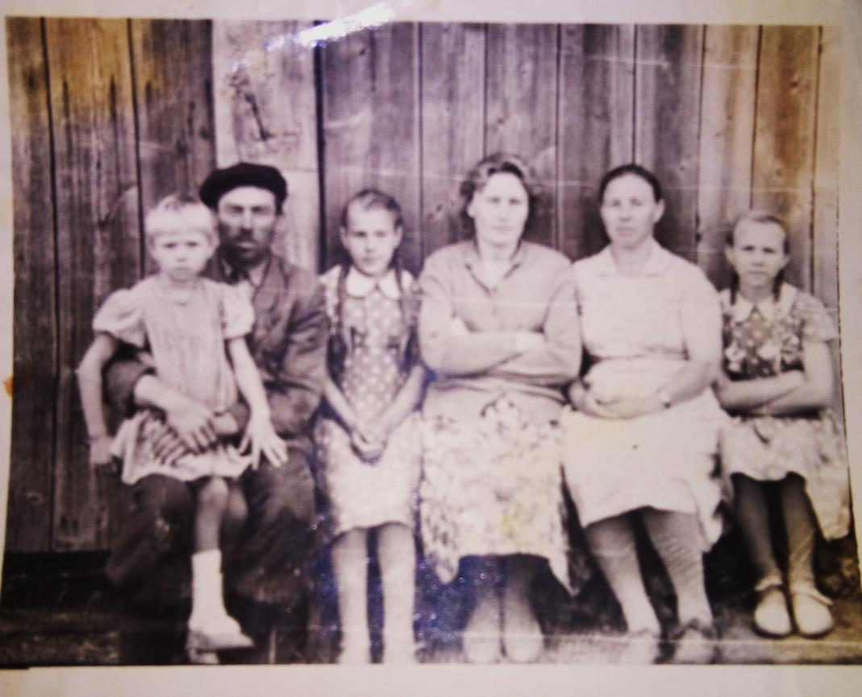
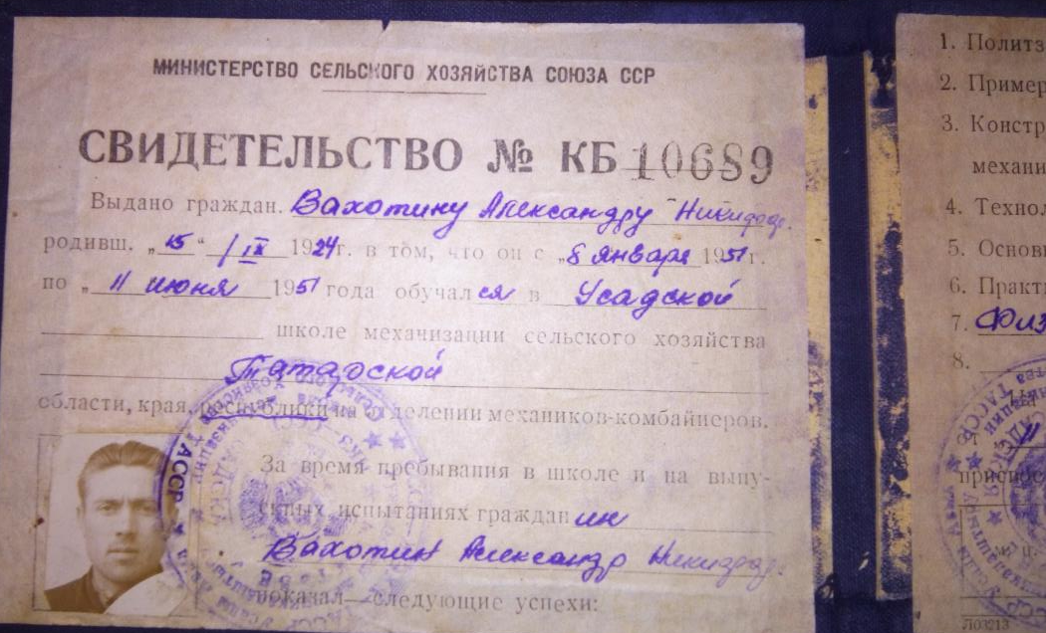
Послевоенная жизнь

Slide 8

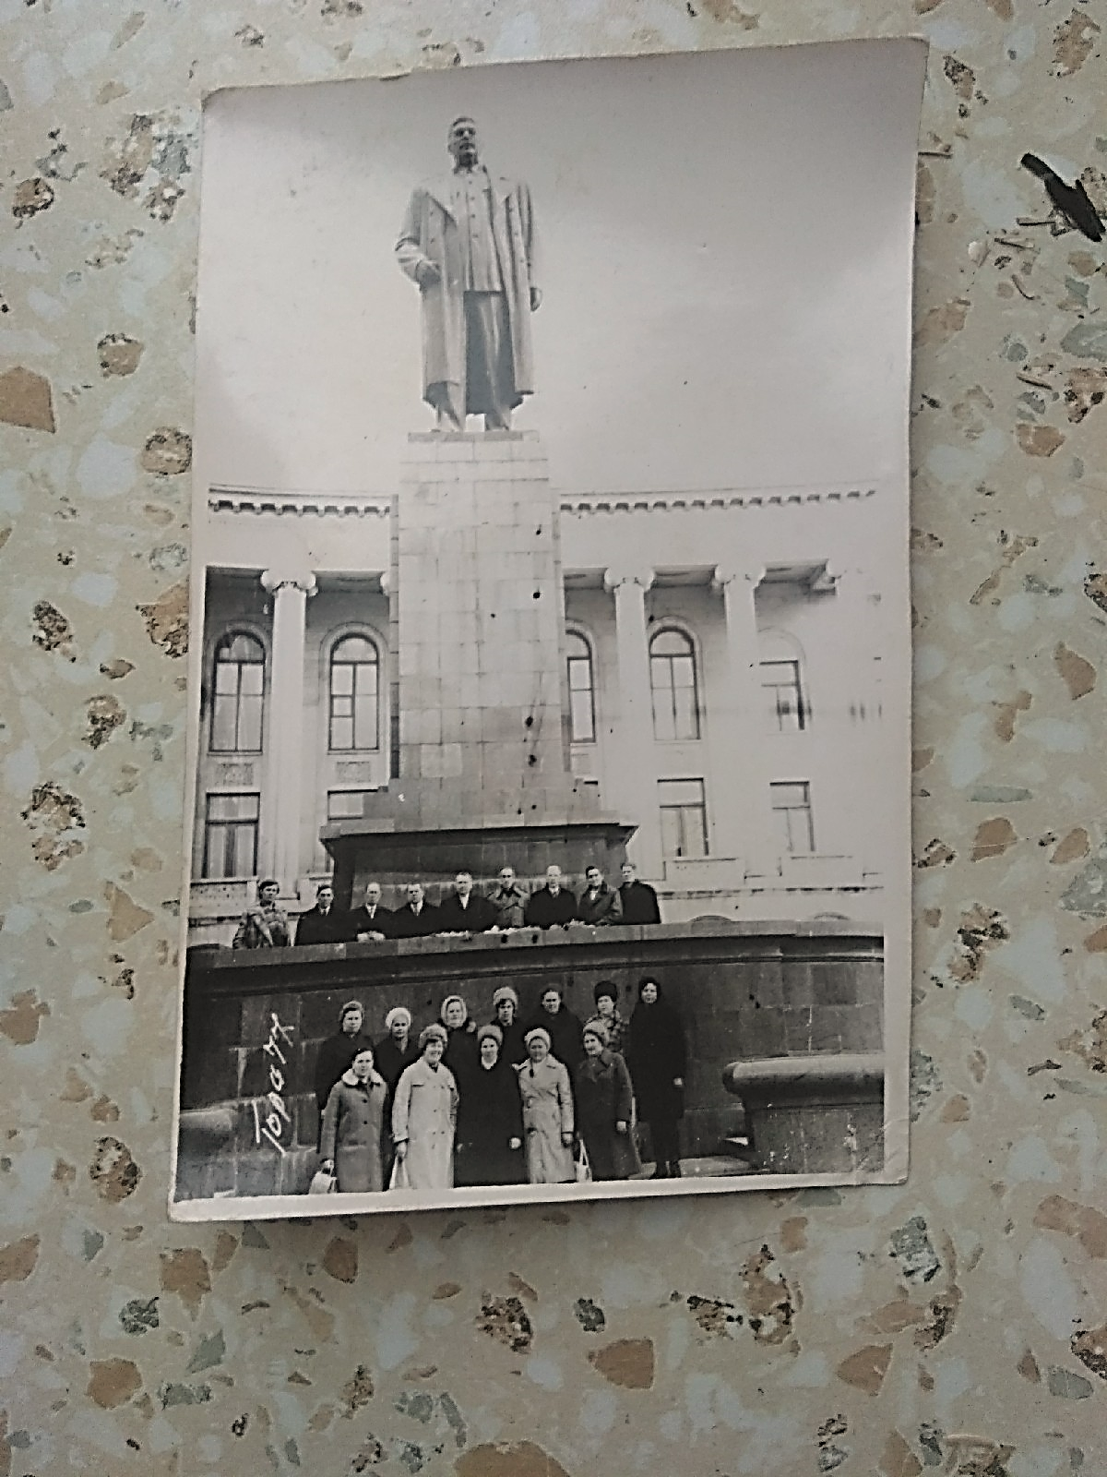
1977 год. Поездка в город Тора

Slide 9
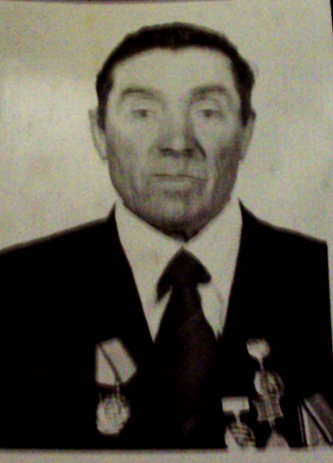
В послевоенные годы за участие в Вов и доблестный труд в мирное время был награждён медалями и орденом.

Slide 10
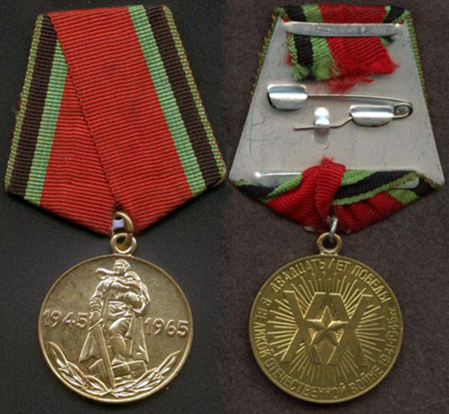
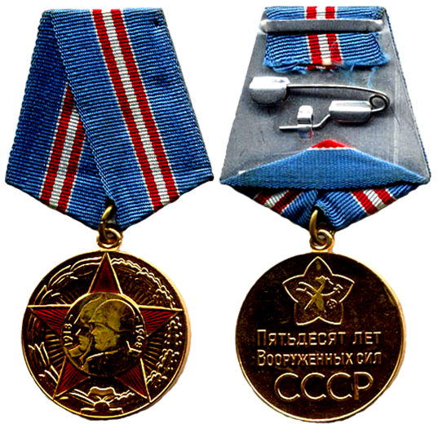
«20 лет Победы в Великой Отечественной войне»
«50 лет Вооруженных Сил СССР»

Slide 11
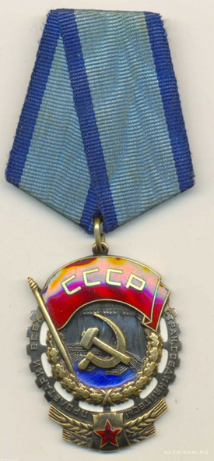
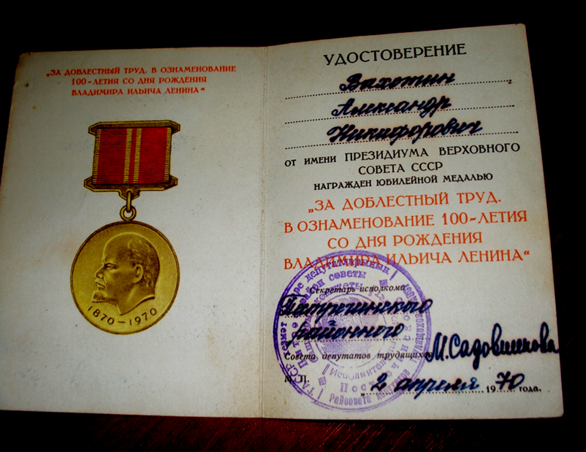
В 1971 году награждён орденом «Трудового Красного Знамени»
Медалью «За доблестный труд»

Slide 12
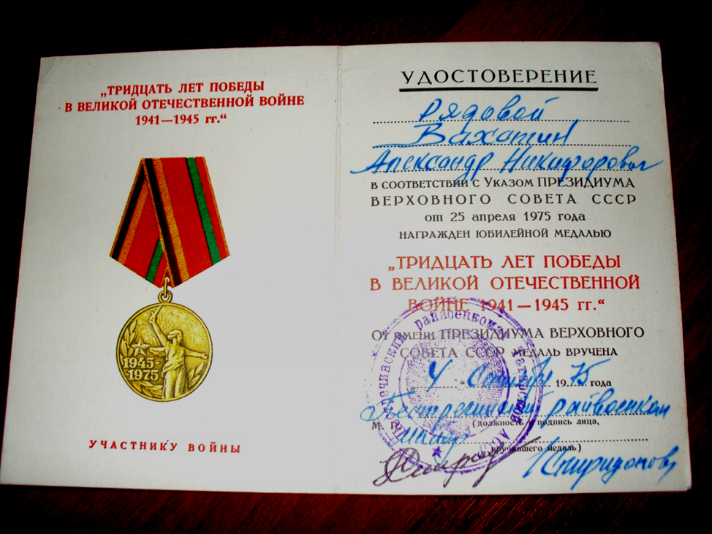
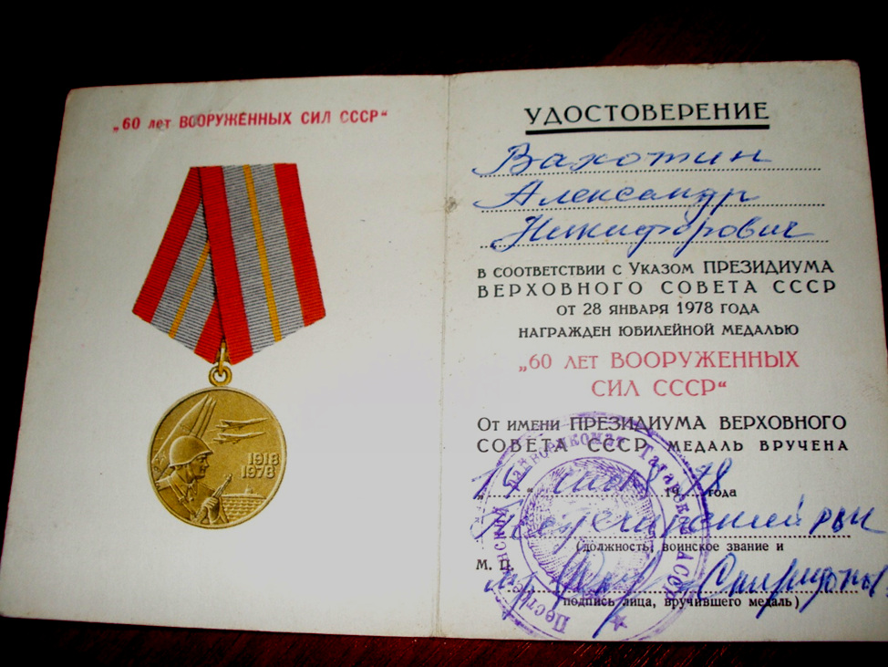
Юбилейной медалью «30 лет Победы в Великой Отечественной войне»
Медалью «60 лет Вооруженных сил СССР»

Slide 13

Прошла война,
прошла страда,
Но боль взывает к людям.
Давайте, люди, никогда
Об этом не забудем.
(А. Твардовский)

